Slide 1

Buddy System
Memoria
UTN - Sistemas Operativos

Slide 2
FUNDAMENTO
Inconvenientes técnicas anteriores
Particiones Fijas: limita el tamaño y la cantidad de procesos + FI
Particiones Dinámicas: complejidad adicional por registro de “huecos” + FE + compactación y consolidación
Nueva técnica que “fusiona” características de las anteriores (y también hereda en parte sus problemas, aunque en menor medida)
Define el tamaño de partición a asignar dinámicamente pero con ciertos tamaños posibles (potencia de 2)
UTN - Sistemas Operativos

Slide 3
FUNCIONAMIENTO
Inicialmente, a la MP se la considera como un gran bloque libre.
Pedido memoria -> se busca el bloque potencia de dos más chico que permita satisfacer la petición.
Si no existe el bloque entonces se divide en dos al bloque más cercano en tamaño al deseado y se repite la búsqueda.
Esos 2 nuevos bloques producto de la división serán buddies.
Dos bloques A y B son buddies si:
Poseen el mismo tamaño
Están ubicados en forma contigua
dirA = dirB XOR tamA && dirB = dirA XOR tamB
UTN - Sistemas Operativos

Slide 4
FUNCIONAMIENTO
Al liberar un bloque, hay que chequear si su buddy está libre. En caso afirmativo, ambos bloques se consolidan en uno y luego se vuelve a chequear por su buddy..
Una liberación puede generar 0 o varias consolidaciones -> no es determinístico
0 | 8 | 16 | 24 | 28
8k | 8k | 8k | 4k | 4k
Si se libera la 2da partición de tamaño 8K-> dir inicial = 8 tamaño = 8 (ignoramos 0000.. finales)
8 Xor 8= 1000 Xor 1000 = 0000 = 0 -> comienzo de buddy partición 1
Si se libera la primera partición de tamaño 4 -> dir inicial= 24 tamaño = 4
24 Xor 4 = 1 1000 Xor 100 = 1 1 100 = 28 -> comienzo de buddy partición 5
UTN - Sistemas Operativos

Slide 5
FUNCIONAMIENTO
¿Cómo sabe el tamaño del bloque actual y si su buddy está libre?
BLOQUE
HEADER |  | DATOS
LIBRE? | TAMAÑO
n
2
Sólo se guarda la potencia
(es suficiente ya que son todos potencia de dos)
UTN - Sistemas Operativos

Slide 6
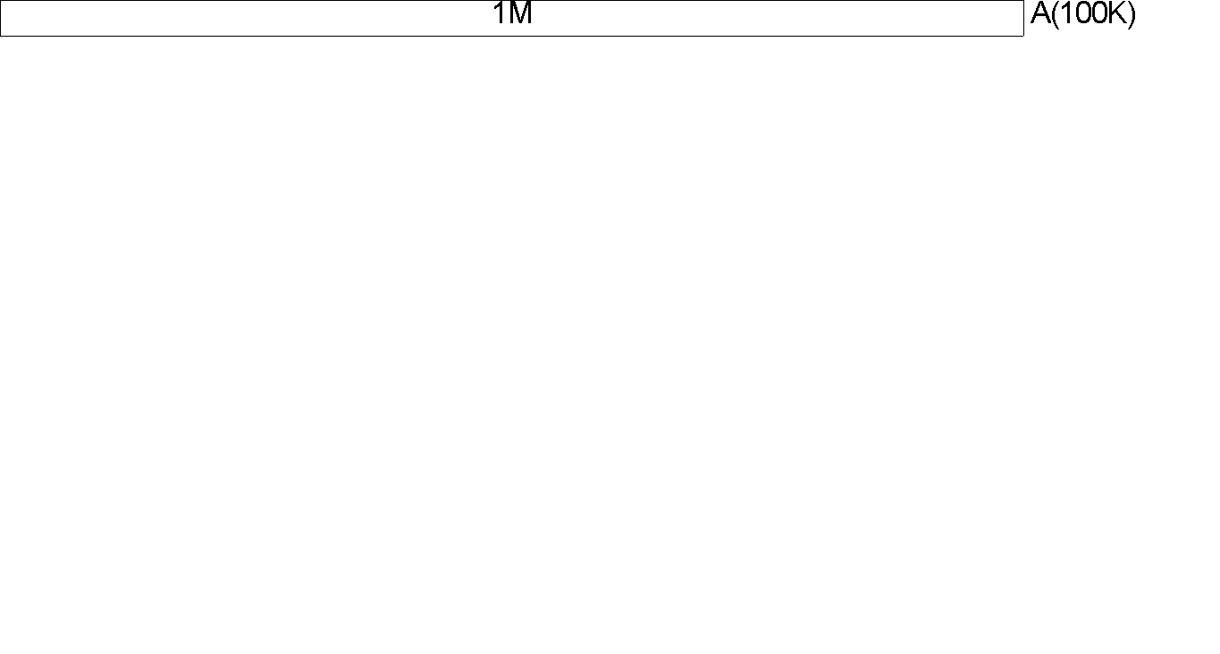
EJEMPLO
UTN - Sistemas Operativos

Slide 7
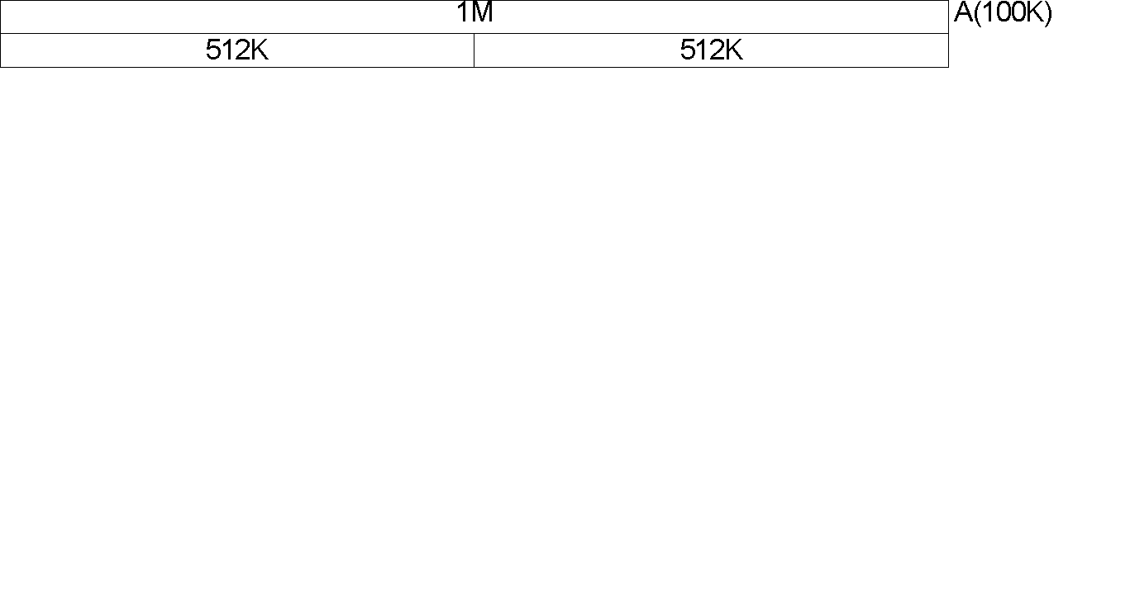
EJEMPLO
UTN - Sistemas Operativos

Slide 8
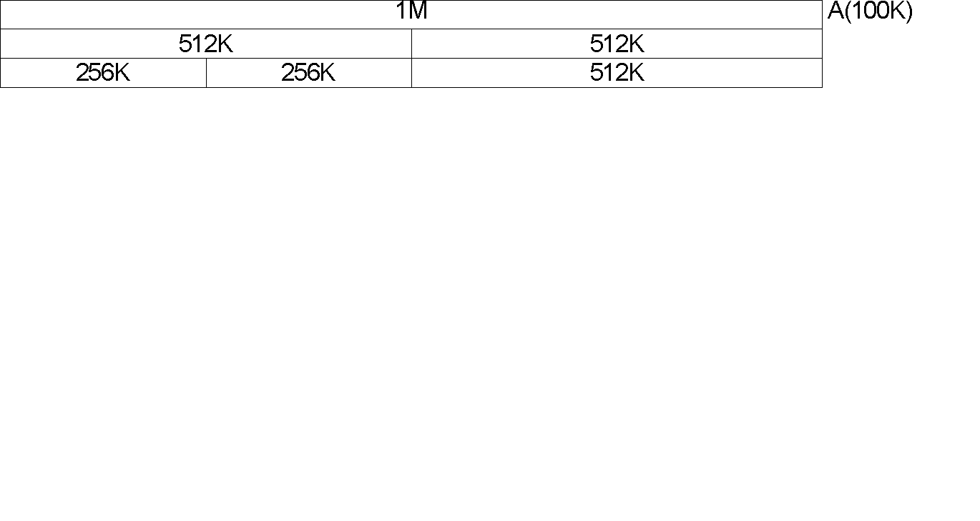
EJEMPLO
UTN - Sistemas Operativos

Slide 9
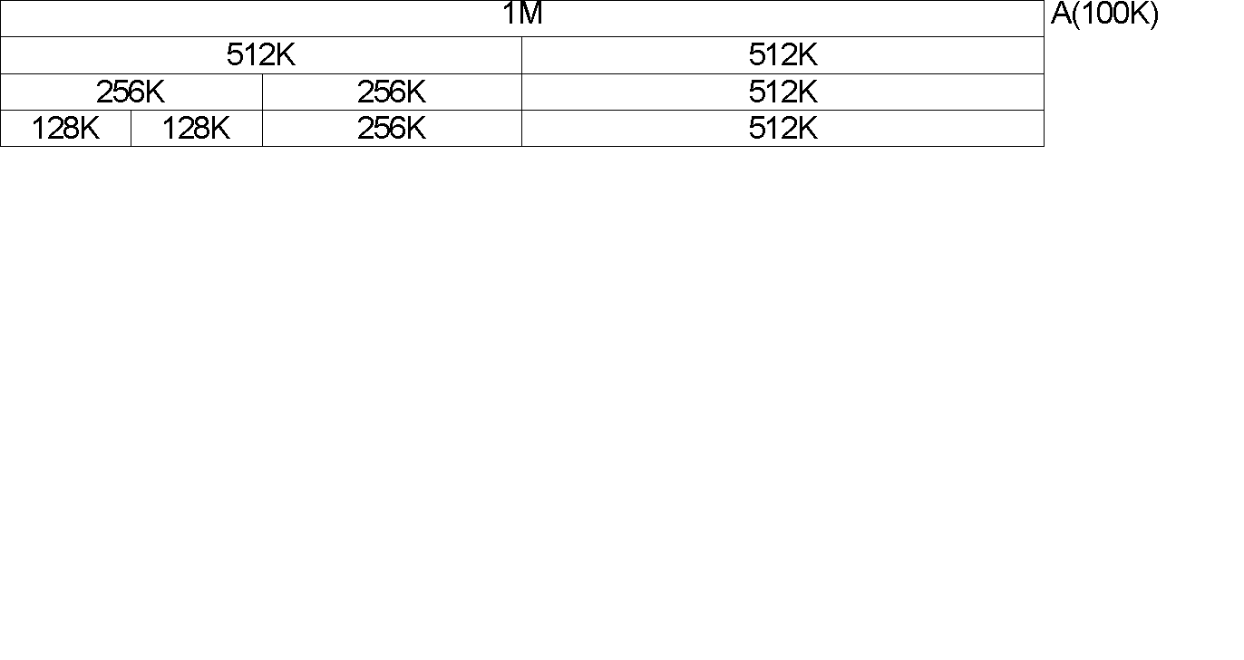
EJEMPLO
UTN - Sistemas Operativos

Slide 10
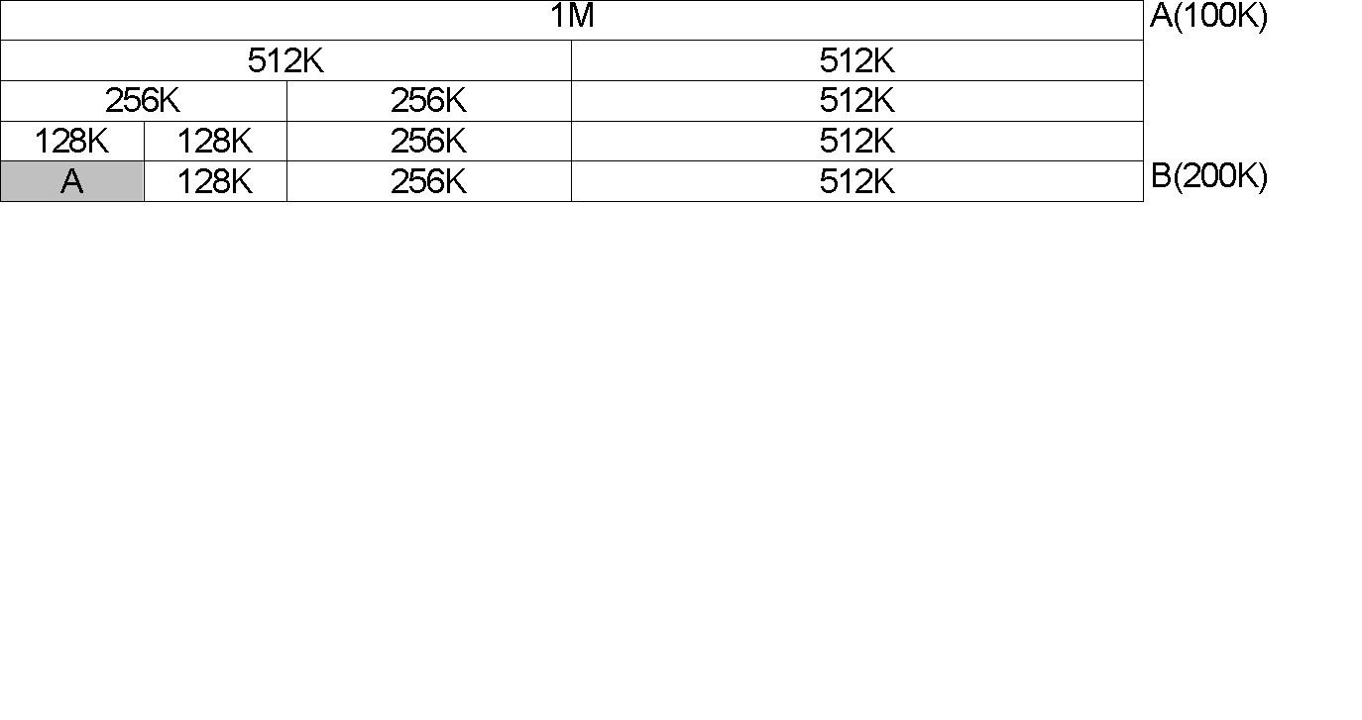
EJEMPLO
UTN - Sistemas Operativos

Slide 11
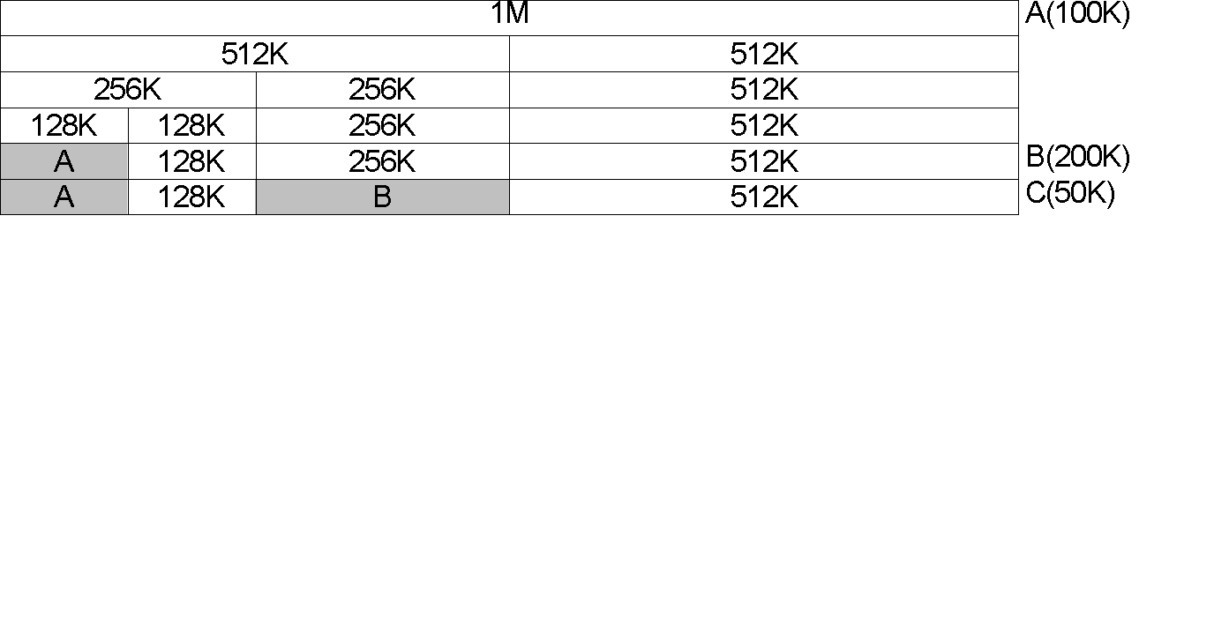
EJEMPLO
UTN - Sistemas Operativos

Slide 12
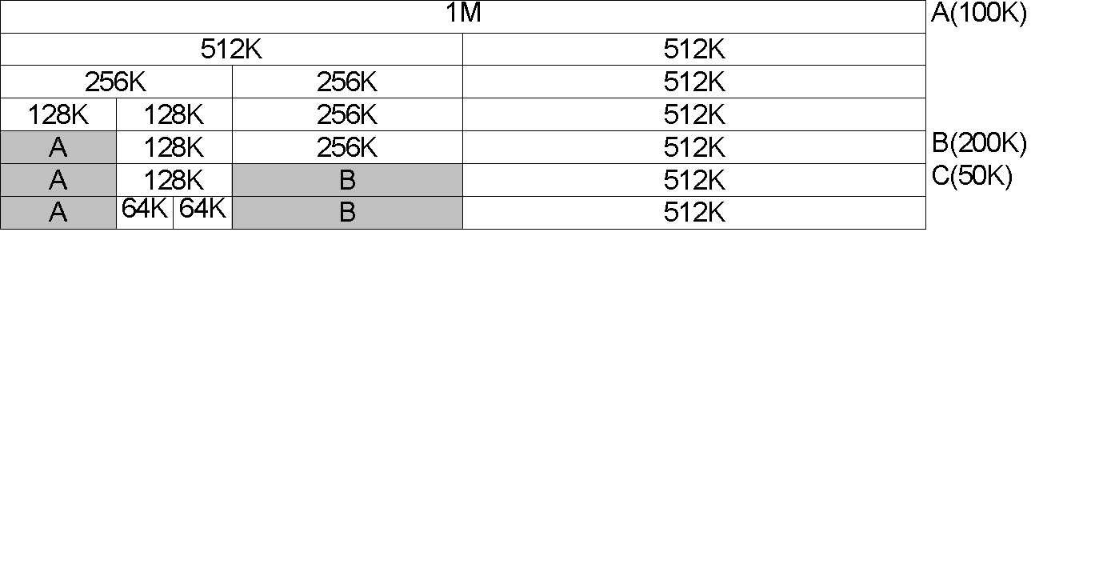
EJEMPLO
UTN - Sistemas Operativos

Slide 13
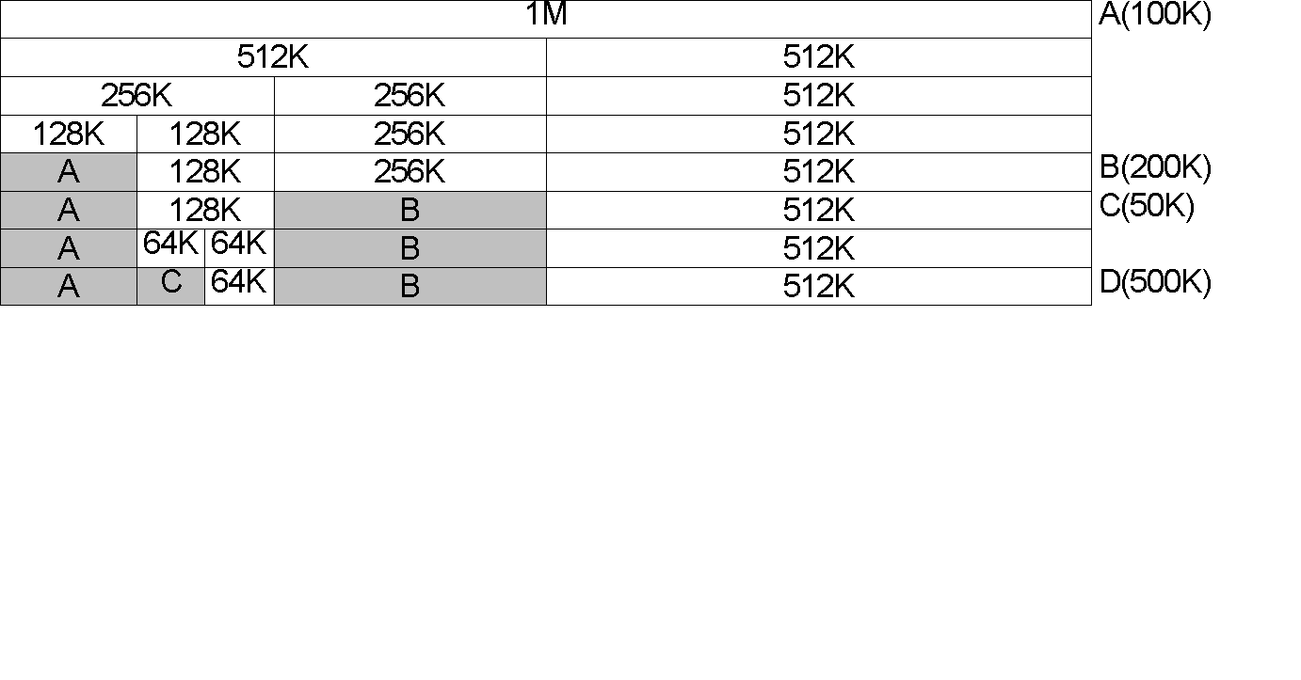
EJEMPLO
UTN - Sistemas Operativos

Slide 14
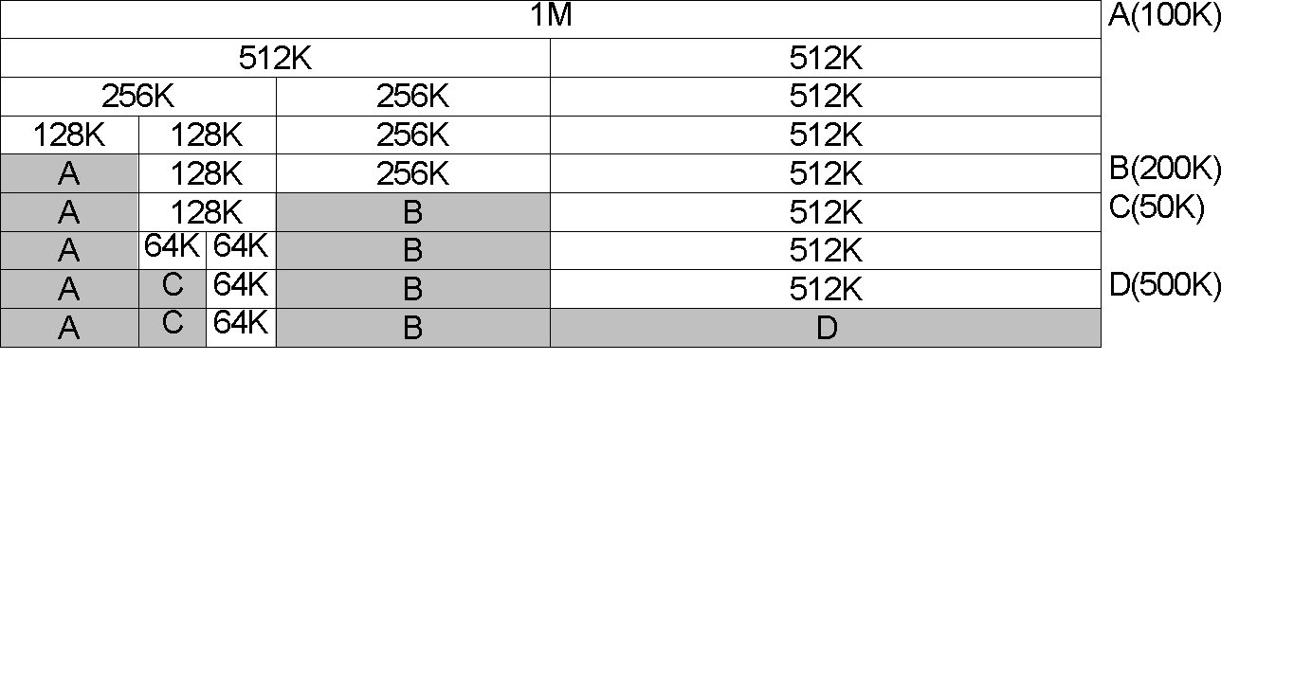
EJEMPLO
UTN - Sistemas Operativos

Slide 15
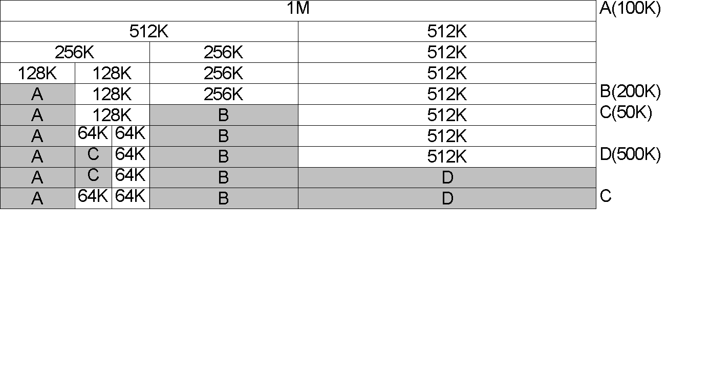
EJEMPLO
UTN - Sistemas Operativos

Slide 16
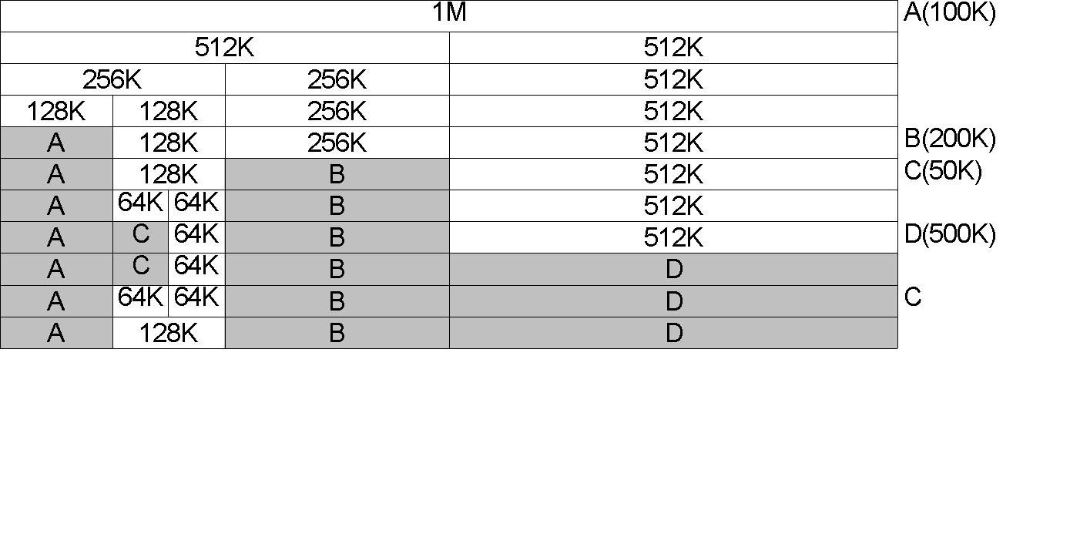
EJEMPLO
UTN - Sistemas Operativos

Slide 17
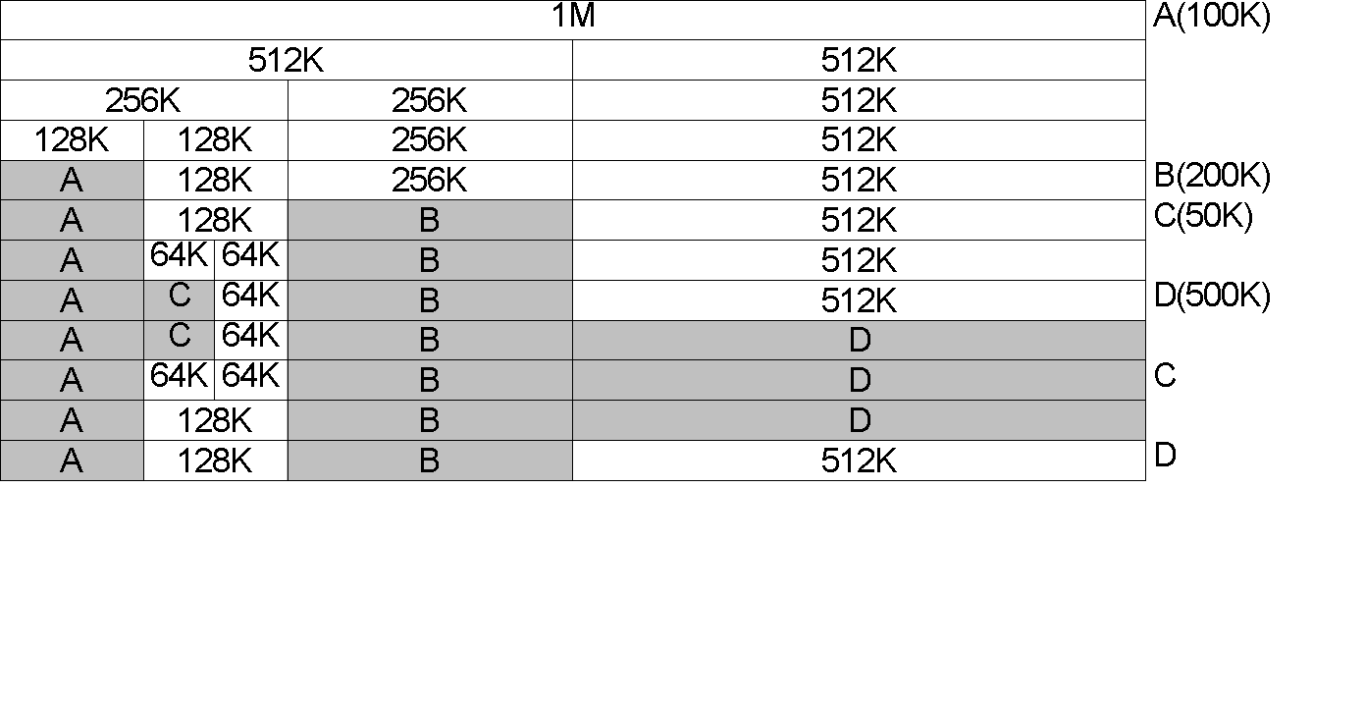
EJEMPLO
UTN - Sistemas Operativos

Slide 18
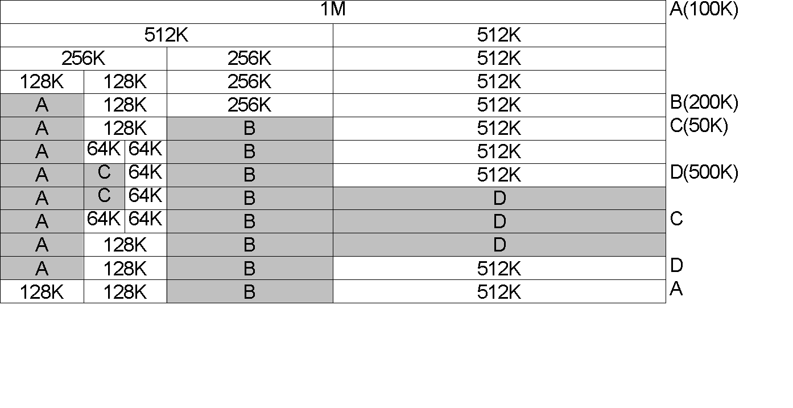
EJEMPLO
UTN - Sistemas Operativos

Slide 19
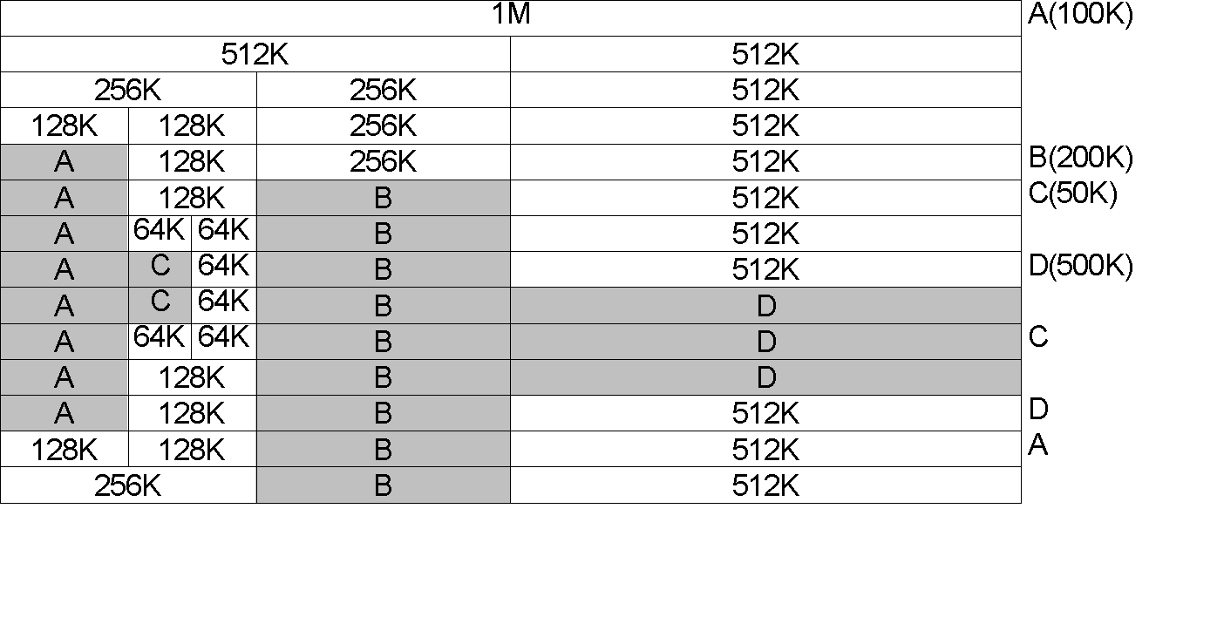
EJEMPLO
UTN - Sistemas Operativos

Slide 20
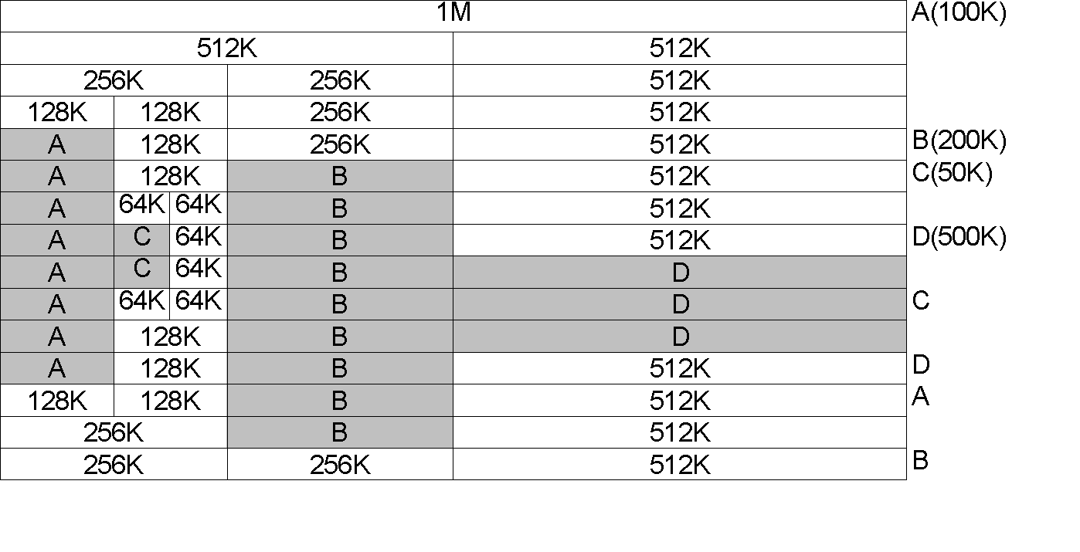
EJEMPLO
UTN - Sistemas Operativos

Slide 21

EJEMPLO
UTN - Sistemas Operativos

Slide 22

EJEMPLO
UTN - Sistemas Operativos

Slide 23
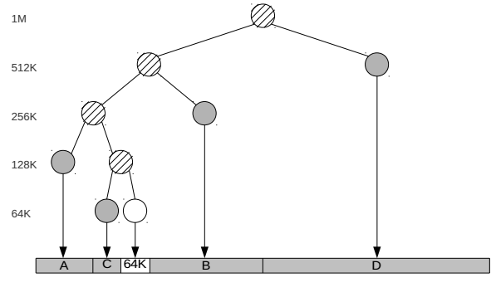

IMPLEMENTACIÓN
Árbol binario
Listas de particiones libres de tamaño X
512
128
64
Bitmap de bloques de orden i
512
1 | 1 | 0 | 1 | 0 | 1 | 1 | 0
128
1 | 1 | 1 | 0 | 1 | 1 | 1 | 1 | 0 | 0 | 0 | 0 | 1 | 1 | 1 | 1 | 0 | 0 | ...
64
1 | 1 | 1 | 1 | 0 | 1 | 0 | 0 | 1 | 1 | 1 | 1 | 1 | 1 | 1 | 1 | 0 | 0 | 0 | 0 | 0 | 0 | ...
UTN - Sistemas Operativos

Slide 24

VENTAJAS
Mayor velocidad de consolidación de bloques y por lo tanto compactación
Los bloques son más fáciles de ubicar (XOR)
Gracias a la rápida consolidación se requiere menos compactación.
Utilización de bloques de tamaño controlado:
Menor fragmentación interna que particiones fijas: Ya que se puede aproximar en forma más precisa al tamaño de memoria requerido.
Suele presentar menor fragmentación externa que particiones dinámicas: La alocación es más controlada y no depende del tamaño exacto solicitado por el proceso. (Se puede definir un límite mínimo)
Menos espacio de administración: Al conocer el nodo del árbol (o el orden i del bloque) ya se puede saber su dirección y su tamaño.
Mayor velocidad de búsqueda de bloque libre.
UTN - Sistemas Operativos

Slide 25
DESVENTAJAS
Presenta los problemas de tanto particiones fijas como dinámicas
Fragmentación interna y externa.
A pesar de que la compactación es más rápida que en particiones dinámicas igualmente hay que hacerla, con lo cual se genera un overhead.
Una consolidación puede desencadenar una gran secuencia de consolidaciones si hay muchos bloques libres, lo cual hace a la ejecución del algoritmo no determinística.
UTN - Sistemas Operativos

Slide 26
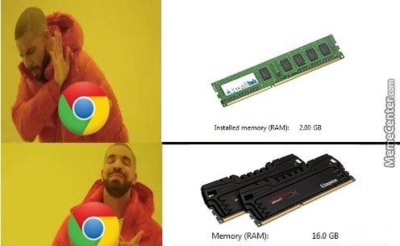
Dudas??
UTN - Sistemas Operativos

